Slide 1
SOUTENANCE PROJET SEMESTRE 4

Slide 2
sOMMAIRE
Etat d’avancement du projet
Présentation du jeu
Difficultés côté programmation
Principe ouvert-fermé ?
Présentation fonctionnement adopté en équipe
Difficultés coordination
Bilan

Slide 3
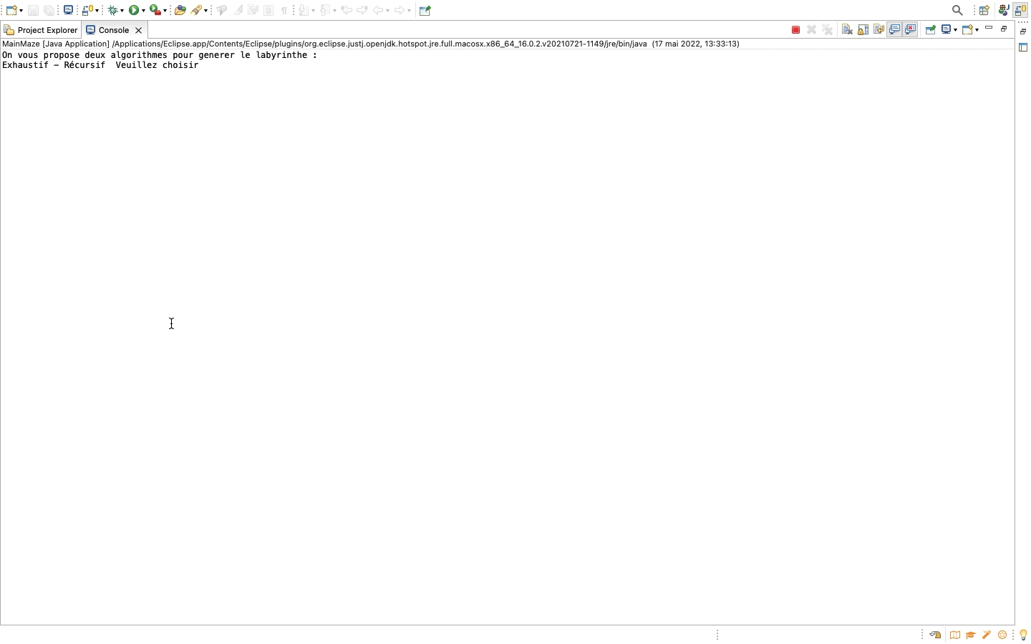

Slide 4
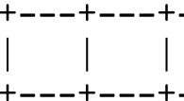
cELLULE

Slide 5
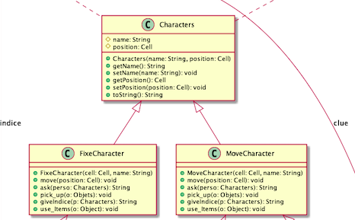
hERITAGE/CLASSE ABSTRAITE

Slide 6
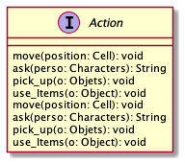
INTERFACE

